Slide 1

Вовлечение обучающихся в волонтерское движение. Отряд волонтеров
«Новое поколение»
КГПОУ «Красноярский техникум промышленного сервиса»
СПЕЦПРОЕКТ

Slide 2
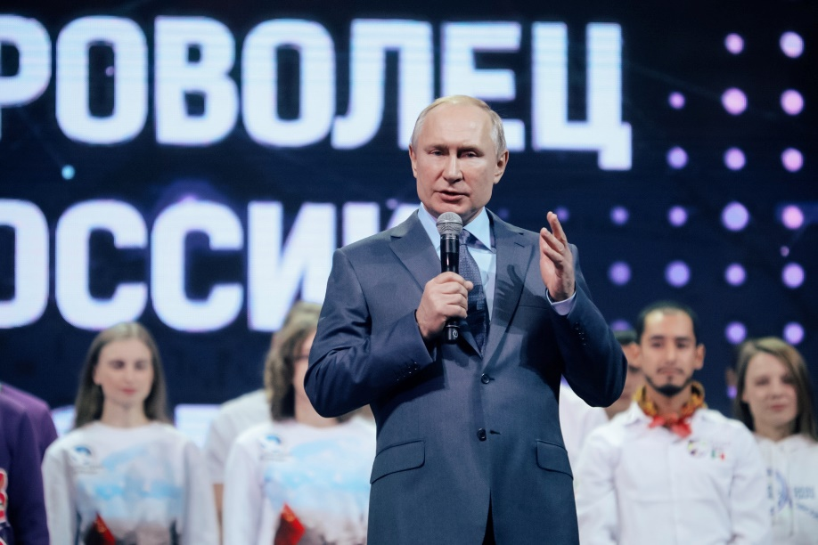
Вовлечение молодёжи в добровольчество и волонтёрство – одна из ключевых задач федерального проекта «Патриотическое воспитание» в рамках национального проекта «Образование».
На сегодняшний день существует много форм и методов вовлечения детей и молодежи в активную общественную жизнь, но наиболее ярко в их числе выделяется волонтерское движение, которое способно помочь человеку
любого возраста подняться над собственными проблемами, увидеть проблемы и трудности других людей, и, оценивая при этом свои возможности, побуждает к готовности помогать другим.

Slide 3

Развитие добровольческого движения в техникуме, это вовлечение обучающихся в проекты социальной направленности, гражданско-патриотические, краеведческие, культурные, проекты, нацеленные на здоровье сбережение, помощь населению, города и края- формируют такие качества личности, как любовь к Родине, трудолюбие, целеустремленность, стремление к самосовершенствованию, профилактике девиантного и асоциального поведения.

Slide 4

2021 год – создание отряда волонтеров «Новое поколение»
Цель создания отряда:
Развитие у обучающихся высоких нравственных качеств путём популяризации и поддержки волонтерского движения среди обучающихся КГБПОУ КТПС, добровольного труда на благо общества и привлечение обучающихся к решению социально значимых проблем через участие в социальных, экологических, гуманитарных, культурно-образовательных, просветительских проектах.

Slide 5
Задачи:
Мотивация несовершеннолетнего, преодоление трудностей , решение личных проблем и психопрофлактика, воспитание активной гражданской позиции, формирование лидерских и нравственно-этических качеств, чувства патриотизма;
Налаживание сотрудничества с социальными партнерами для совместной социально-значимой деятельности, создание и использование межрегиональных связей с другими общественными (волонтерскими) организациями для совместной социально-значимой деятельности;

Slide 6

Заинтересованность деятельностью нашего волонтерского отряда с каждым месяцем возрастает:
- так на начальном этапе количество участников отряда было всего 8 человека;
- конец июня 2021 года – 14 человек;
- март 2022 года – 18 человек
май 2022 года – 29 человек
июнь 2022 года – 35 человек, из них 3 педагога; сентябрь 2022 – 49 человек. 31 несовершеннолетних 8 обучающихся их числа детей сирот и детей оставшихся без попечения родителей; 7 обучающихся «группы риска»; 3 обучающихся с ограниченными возможностями здоровья.

Slide 7
Волонтерство открывает дополнительные возможности:
- Реализации личностного потенциала. Проявление своих способностей и возможностей.
Общественное признание, чувство социальной значимости.
Возможность проявить себя, заявить о своей жизненной позиции
Профессиональное ориентирование.
Приобретение полезных социальных и практических навыков.
Возможность общения, дружеского взаимодействия с единомышленниками.
Организация свободного времени.
Различного вида поощрения

Slide 8

Направления деятельности волонтерского отряда разнообразны:
- Экологическое волонтерство
Спортивное волонтёрство
-Социальное волонтерство
-Культурное волонтёрство
Событийное волонтерство
Патриотическое волонтерство
Донорство

Slide 9
14 июня 2022 года наш отряд «Новое поколения»
прошел официальную регистрацию на российской
платформе Добро.ру
https://dobro.ru/organizations/10036188/info
Заключено 5 соглашений о взаимодействии с
добровольческими организациями и движениями
города Красноярска

Slide 10
Все мероприятия, проводимые нами и не только по волонтерской деятельности, освещаются в социальных сетях, у нас создано сообщество «Новое поколение» https://vk.com/club214151879
Наименование мероприятия | Срок реализации | Показатели результативности
- Дворовый праздник «Широкая Масленица» | Март 2022, | Около 120 человек 12 волонтеров Жители Свердловского района на пл.Свердлова (площадку отряда посетило около 80 человек)
- Операция «Цветущий двор» | Май-июнь 2022 | Охвачено 70 обучающихся
- Мастер-класс «Изготовление брошей Победы» | Май 2022 | Сотрудничество с #Мода без границ Вовлечено 12 подростков с ОВЗ
- Акция «Соберем ребенка в школу» сбор гуманитарной помощи детям ЛДНР | Август-сентябрь 2022 | Приняло участие 102 человека
- Товарищеский турнир по волейболу среди команд общежитий 4 техникумов | Сентябрь 2022 | Охвачено около 60 студентов
- Акция «Помогаем» сбор средств на приобретение аптечек первой помощи для мобилизованных | Октябрь-ноябрь 2022 | Приняло участие 72 человека

Slide 11
Волонтеры отряда проходят обучение по волонтерской деятельности ( у всех волонтеров сертификаты)
Проходят обучение в проектных школах, для разработки в дальнейшем своих проектов и мероприятий . За 2022 года 4 проекта стали победителями конкурса проектов «Территория Красноярский край». Такие как :
Благородный возраст
Акция «Корзина доброты» | Сентябрь – Октябрь- ноябрь- декабрь 2022 | Проект победитель «Территория Красноярский край» Взято шефство над 4 людьми пожилого возраста с нарушениями опорно-двигательного аппарата Вовлечено 24 волонтера
Акция «Согреем ладони, разгладим морщины» (выезд на дом с поздравлением, вечера за кружкой чая)
Акция «Протяни руку помощи» (уборка придомовой территории, уборка квартир, помощь по дому, доставка продуктов и лекарств, сопровождение к врачу, прогулка)
Творческая мастерская (пошив постельного белья и полотенец в подарок пожилым)

Slide 12
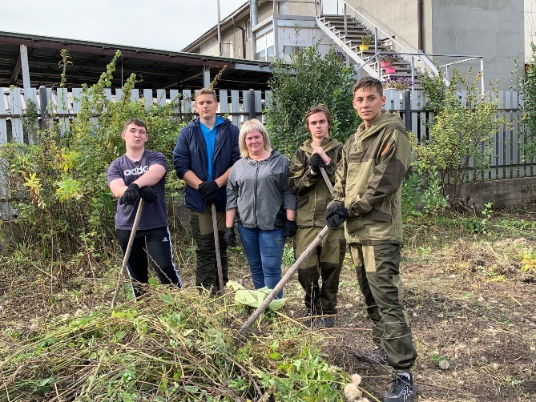
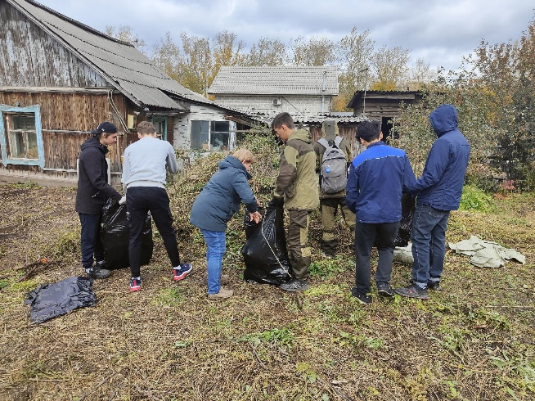
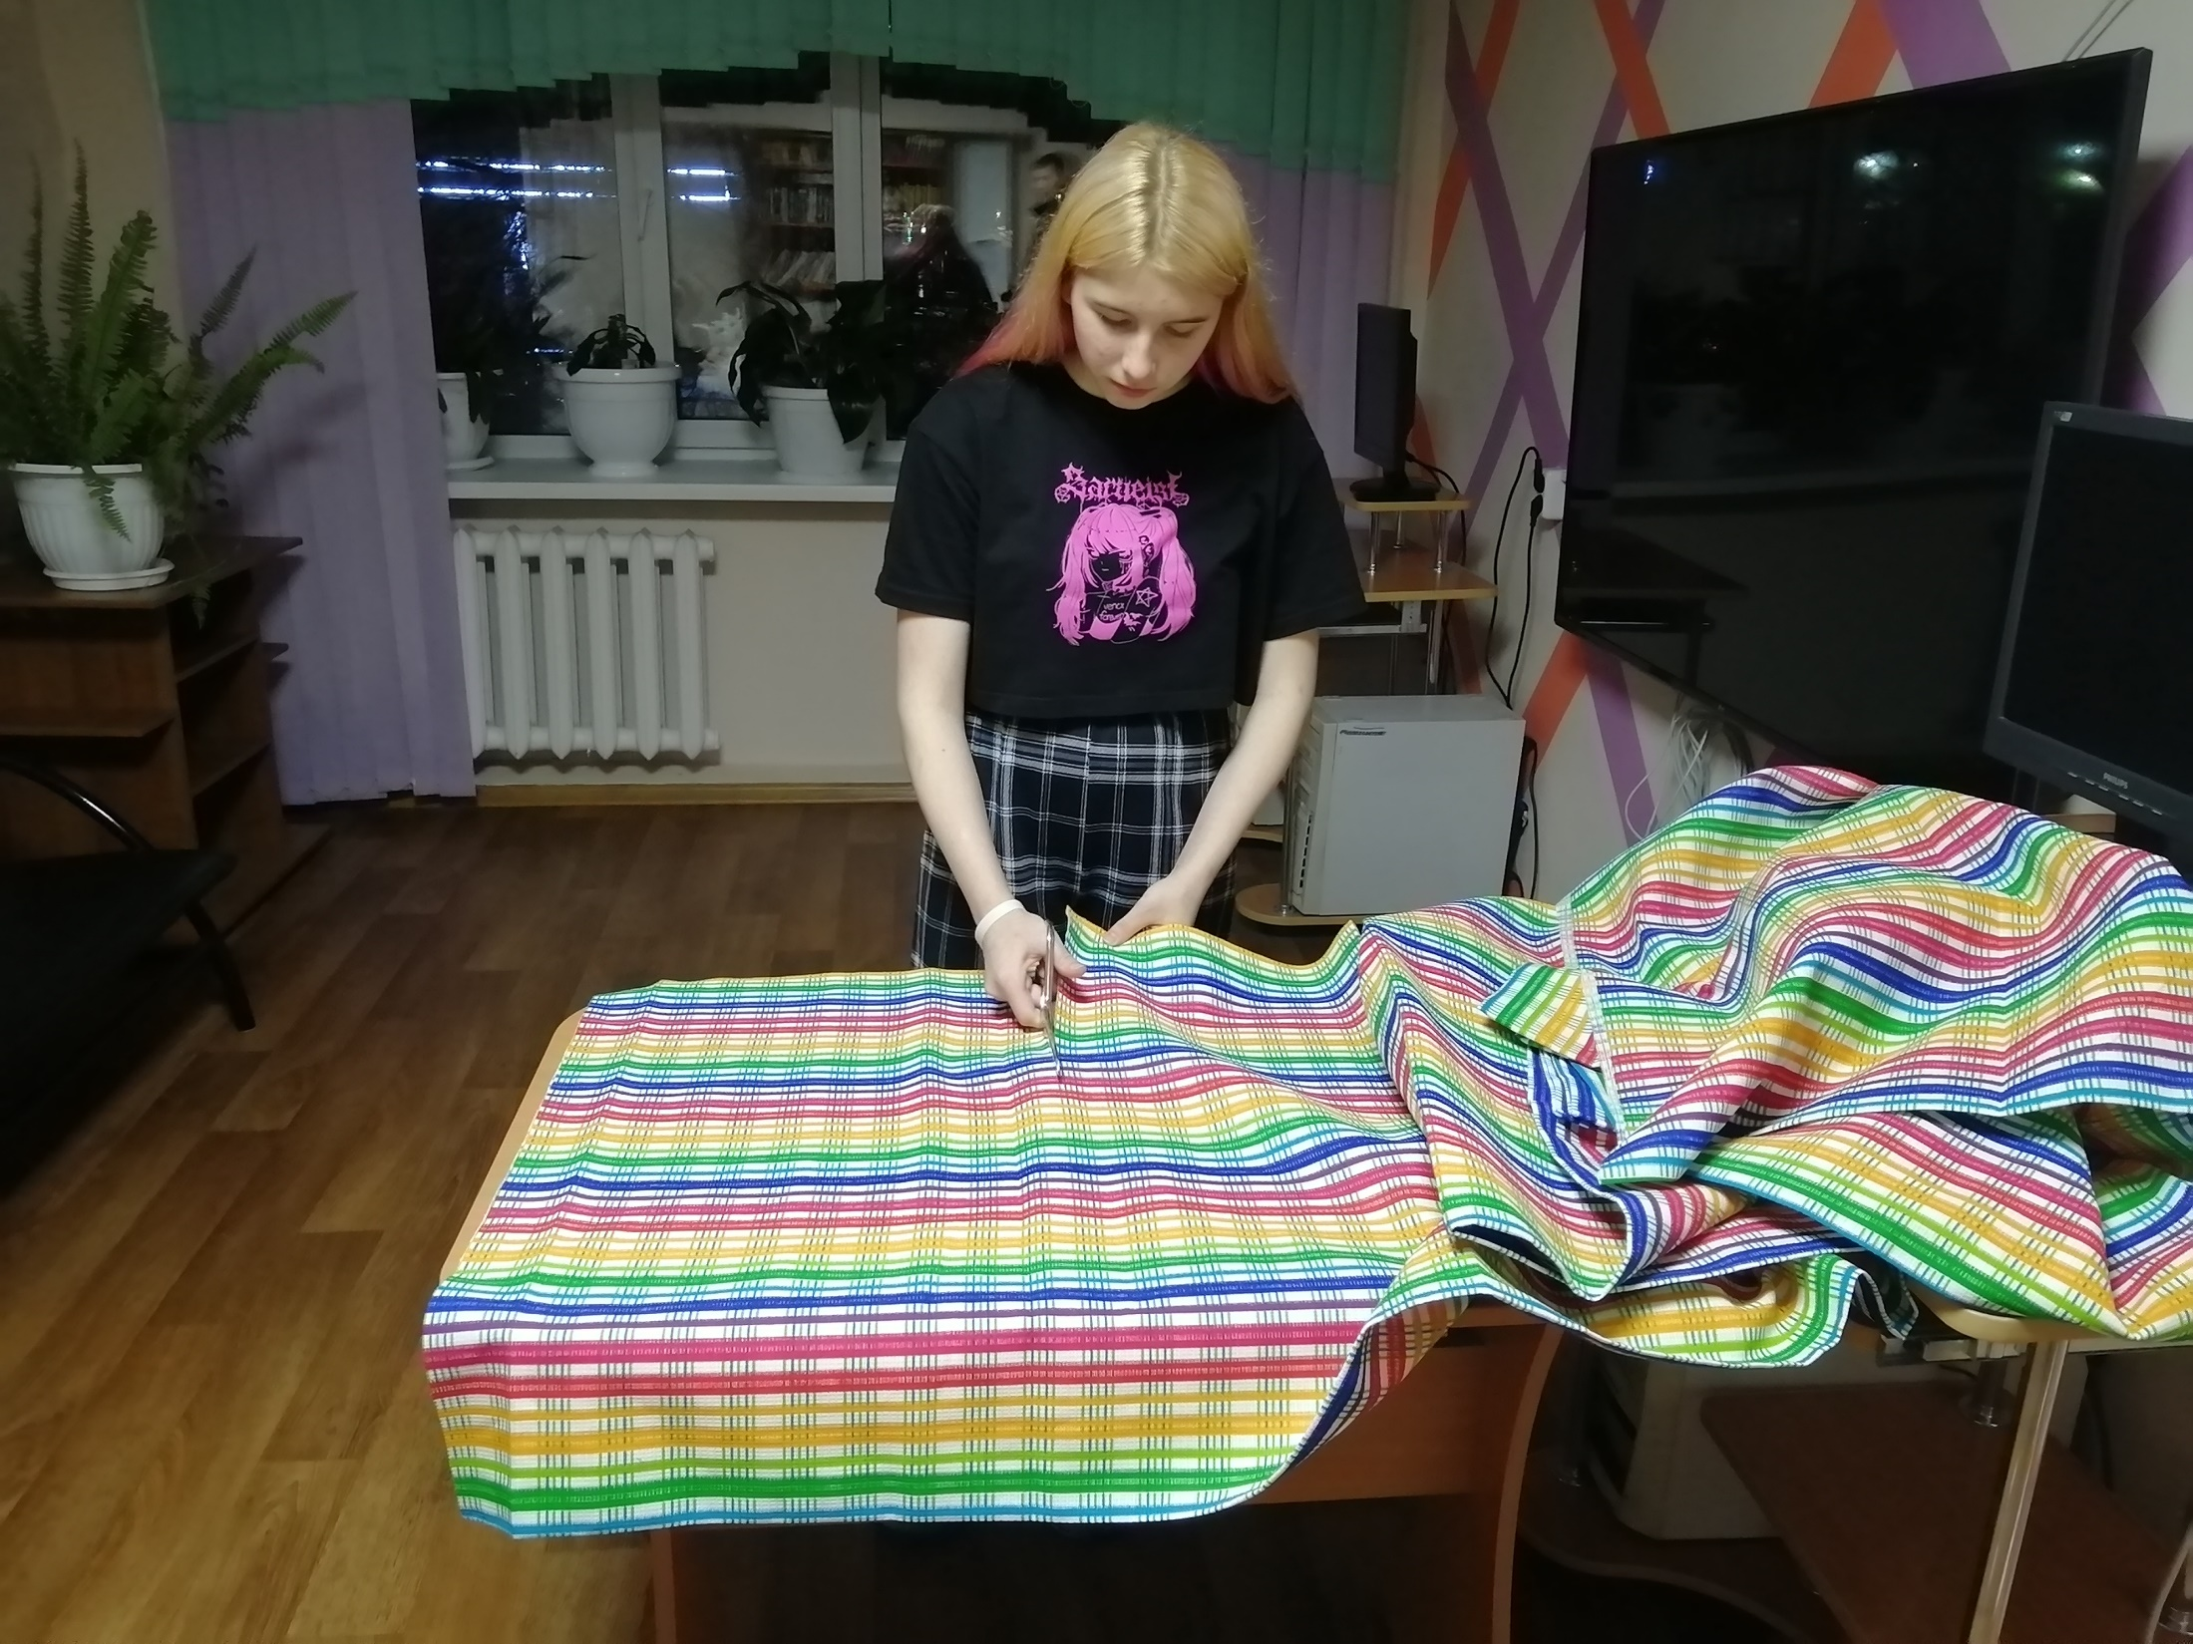
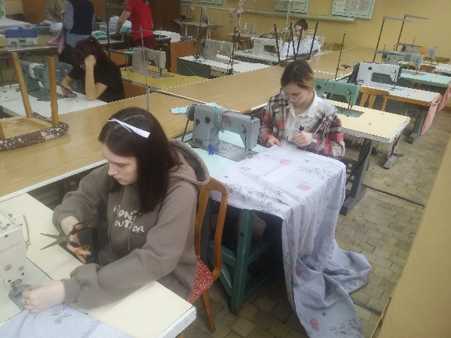
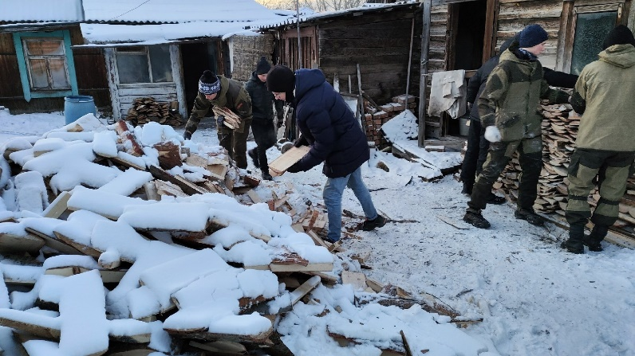
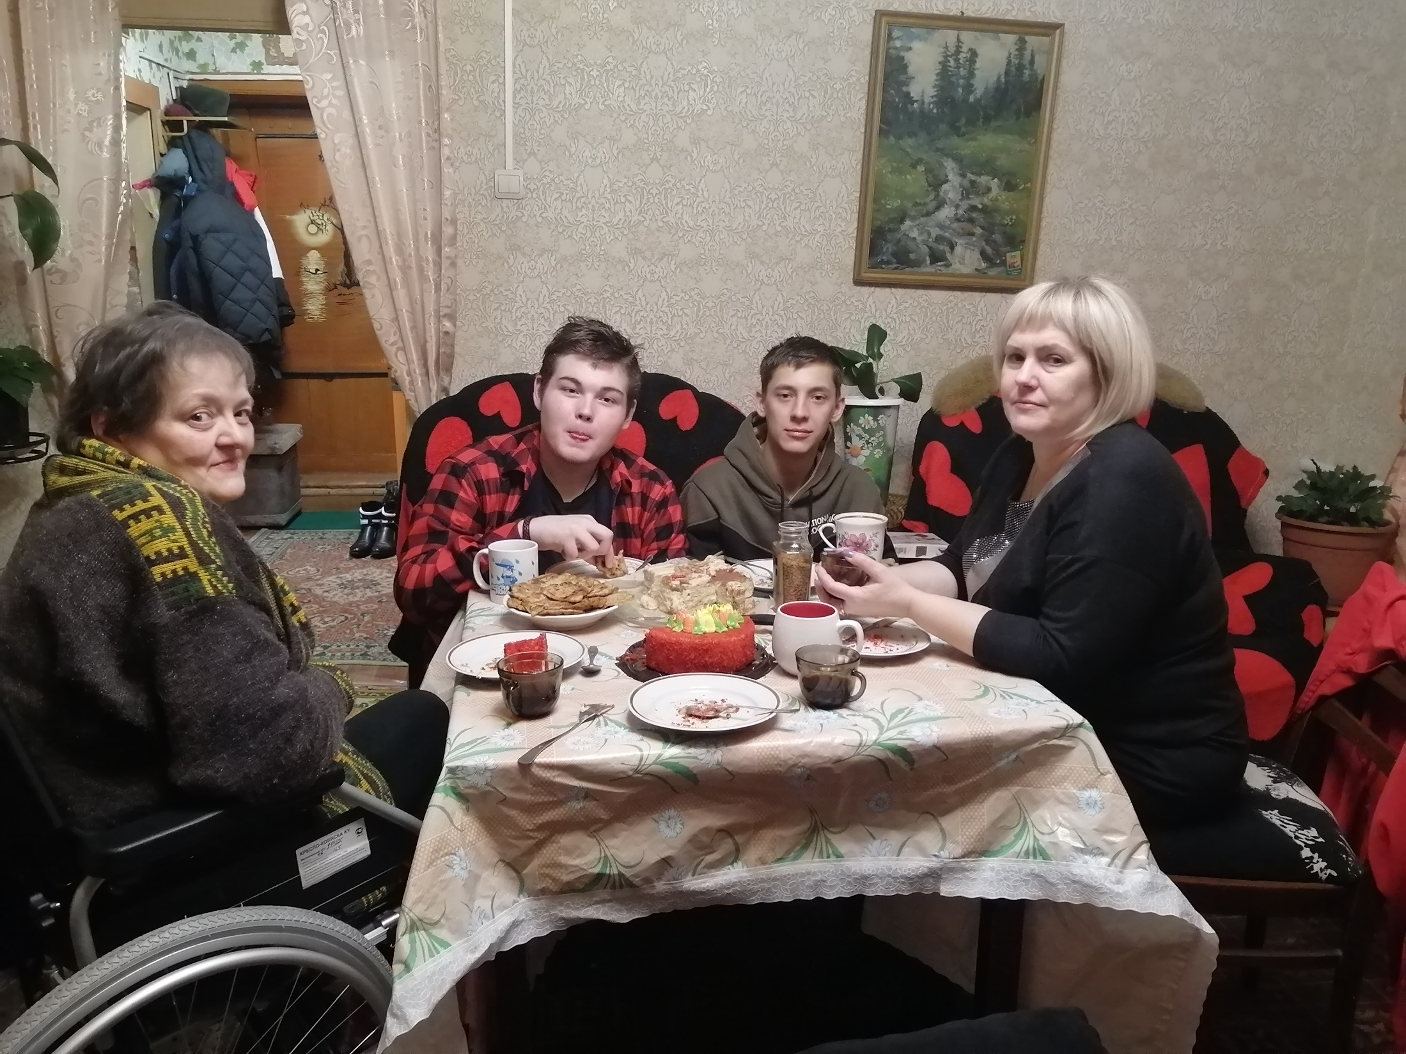
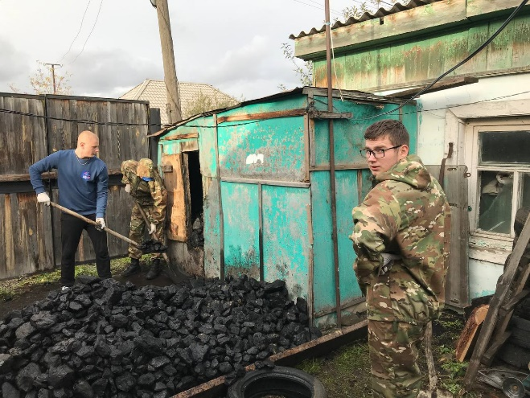
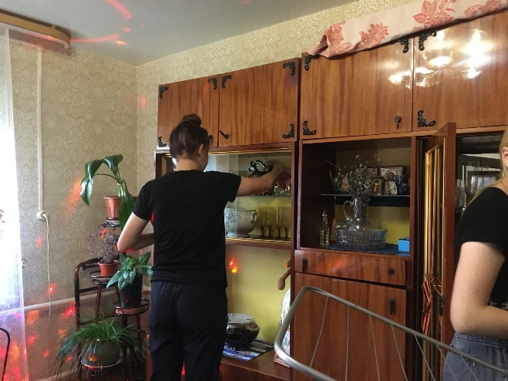
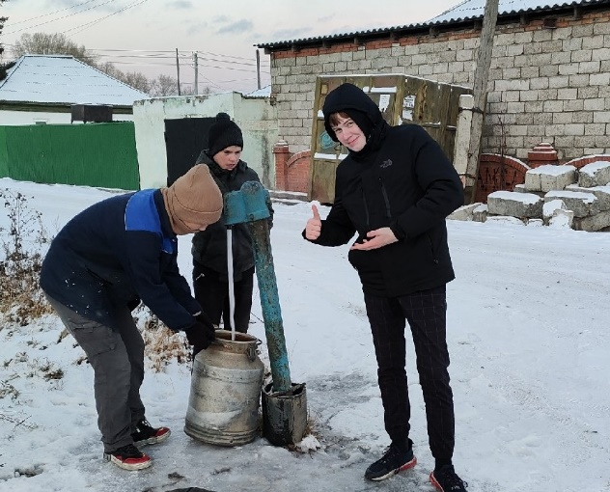
Благородный возраст

Slide 13
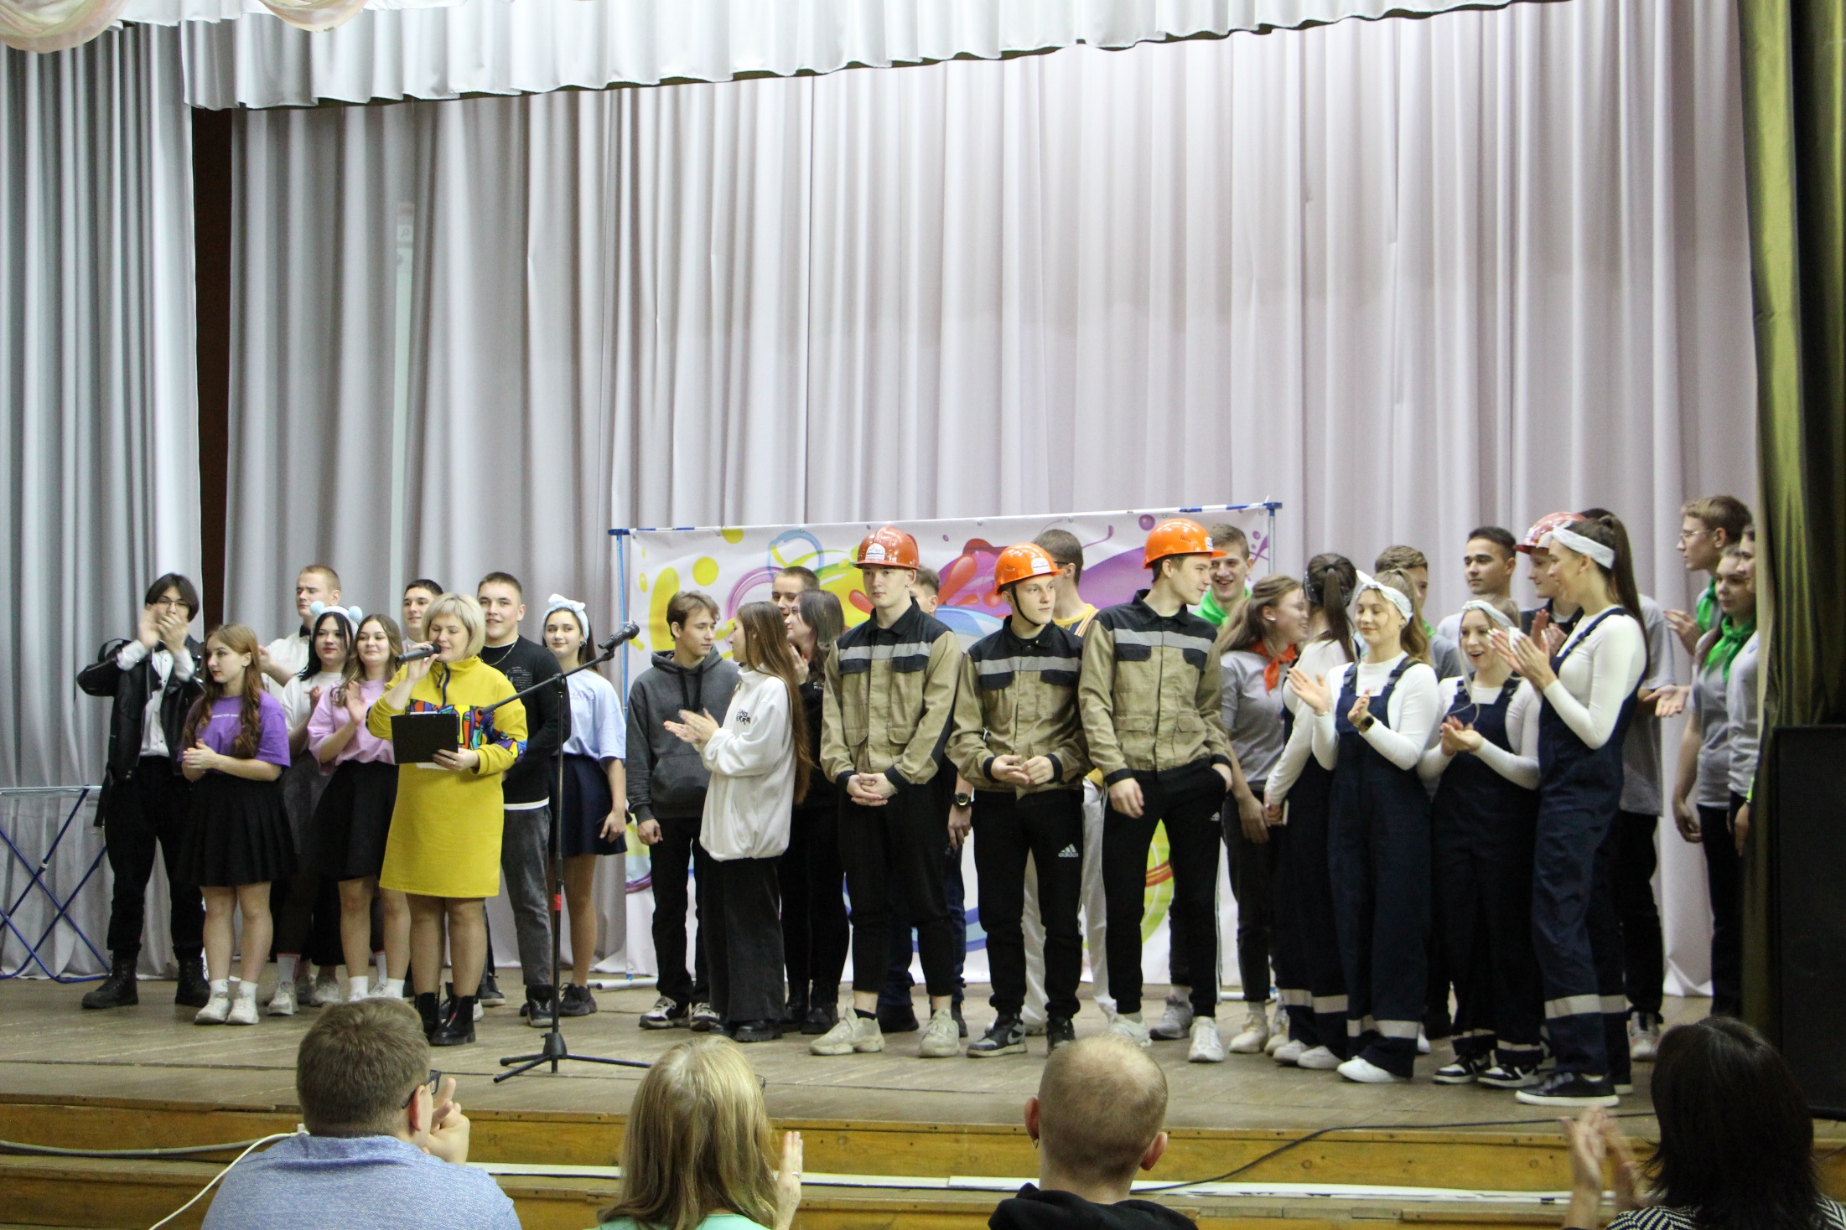
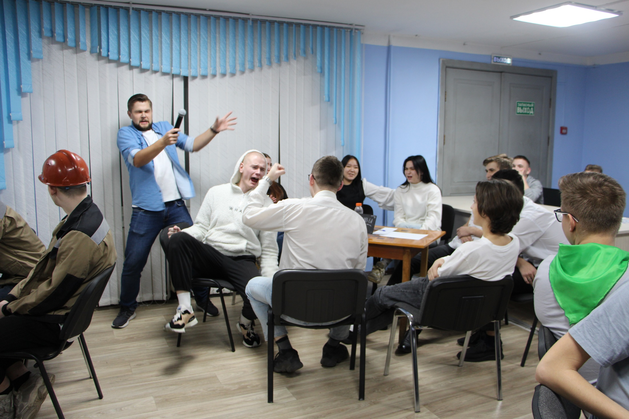
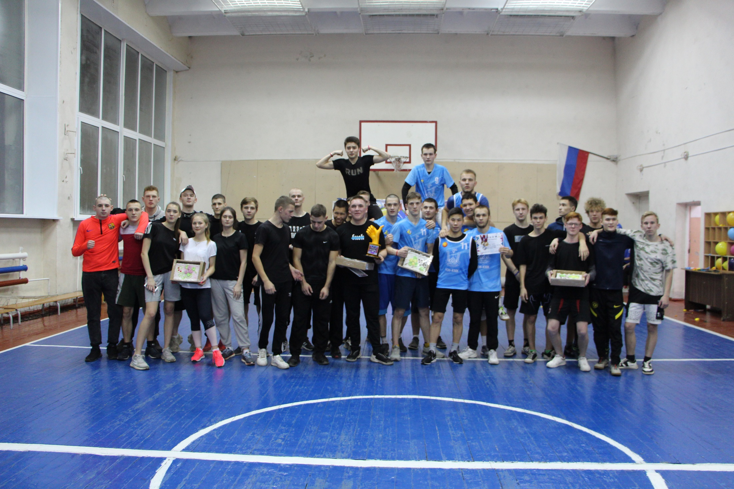
Битва общаг
Трехдневные состязания «Битва общаг 2022»: 1.КВН; 2.КВИЗ. 3.Веселые старты | Ноябрь 2022 | Приняло участие около 120 подростков и молодежи (Ленинский р, Кировский р, Свердловский р)+ партнеры Молодежный центр «Зеркало» IT ЦЕНТР Молодежка ОНФ

Slide 14
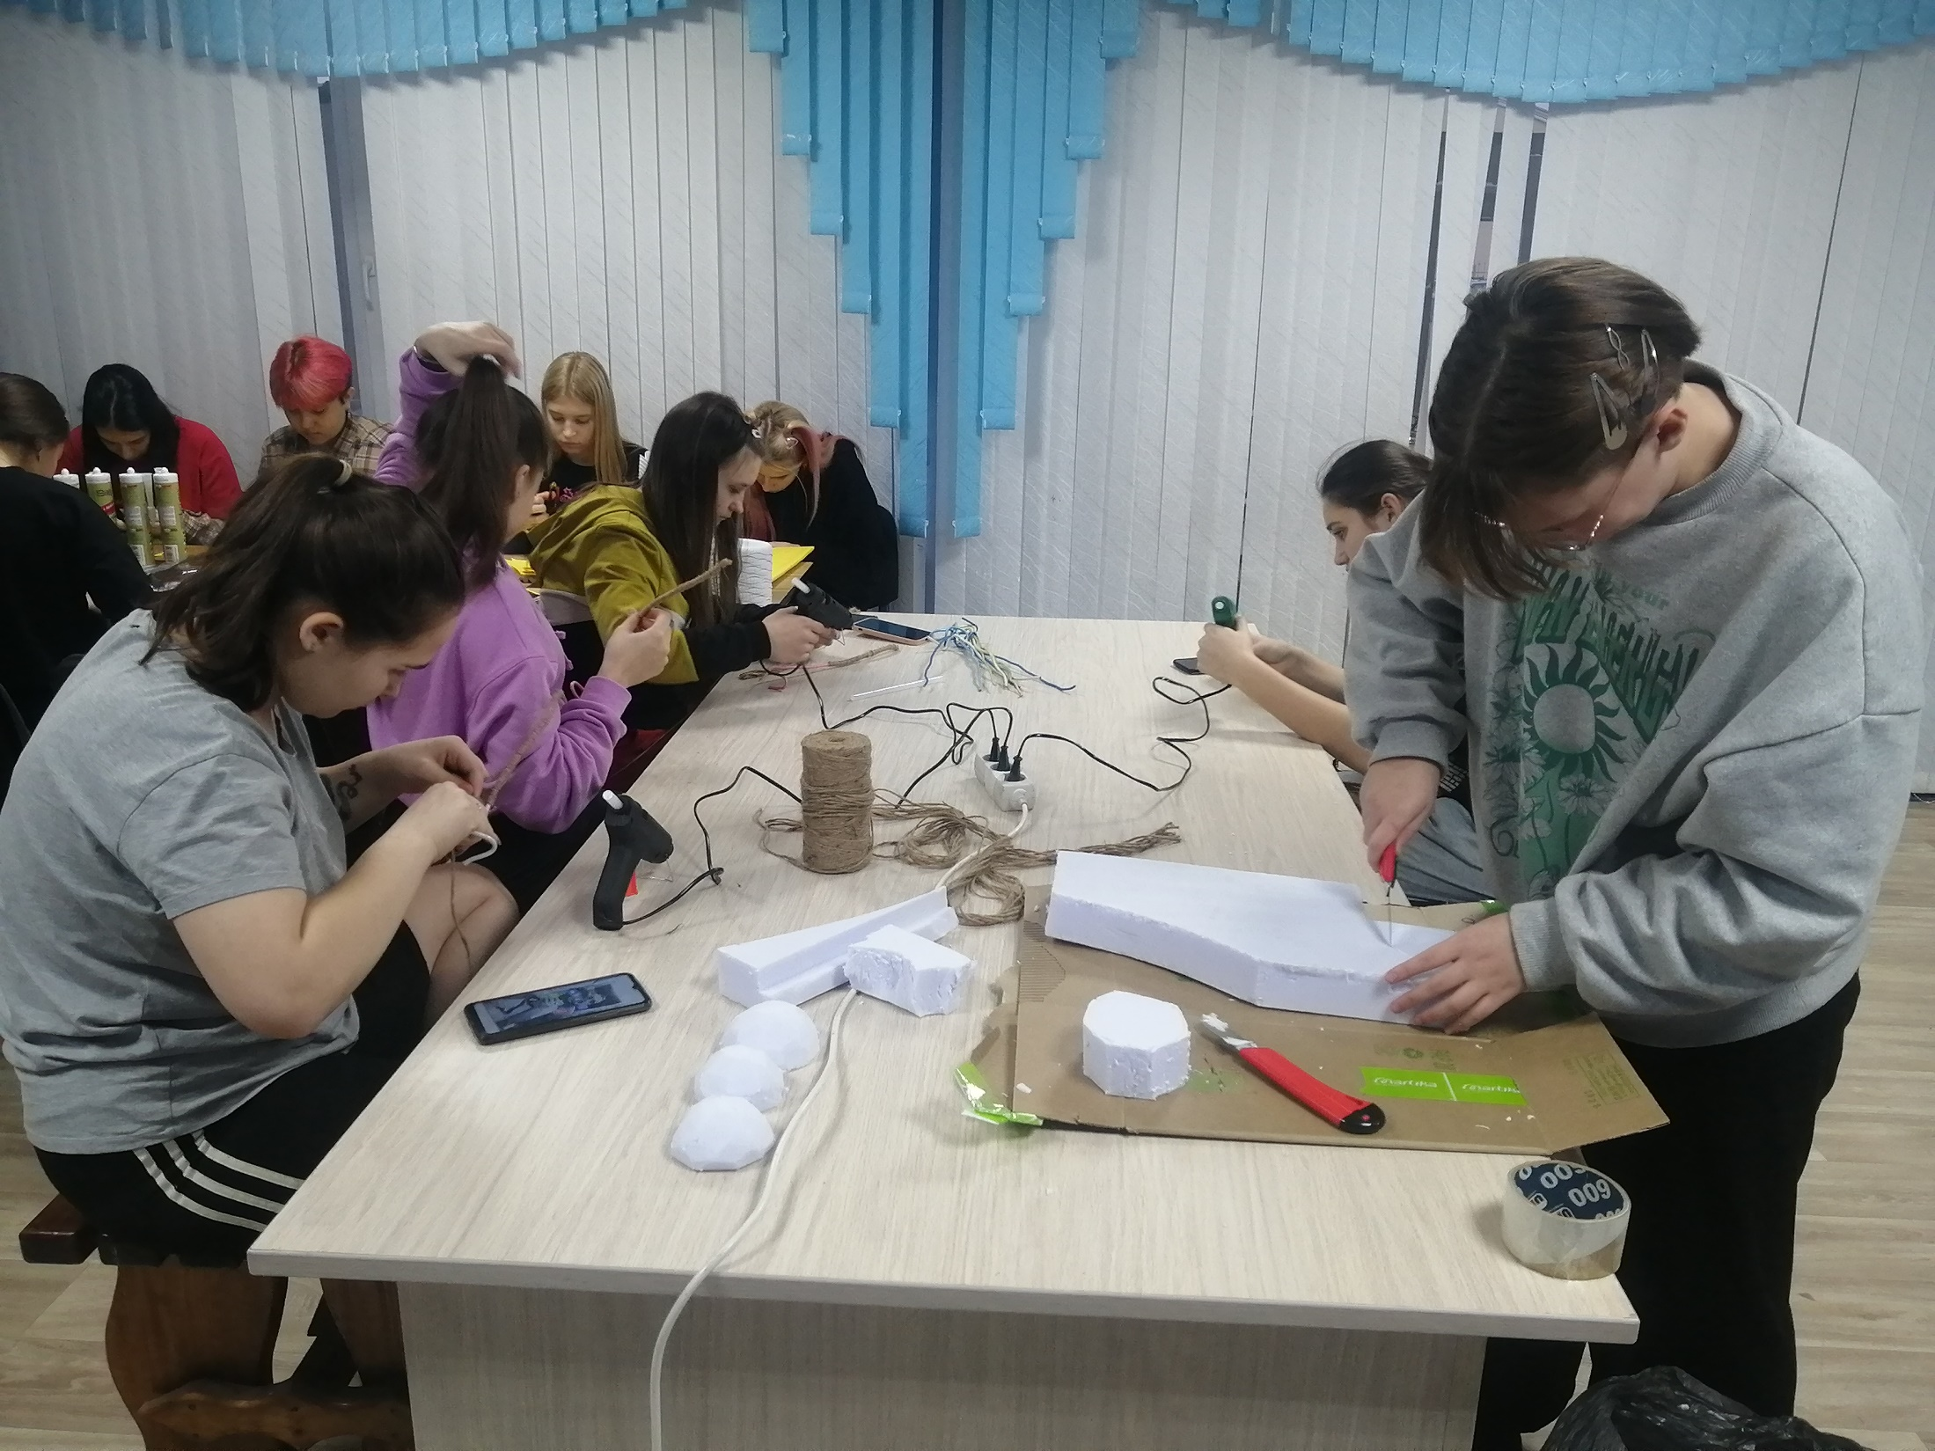
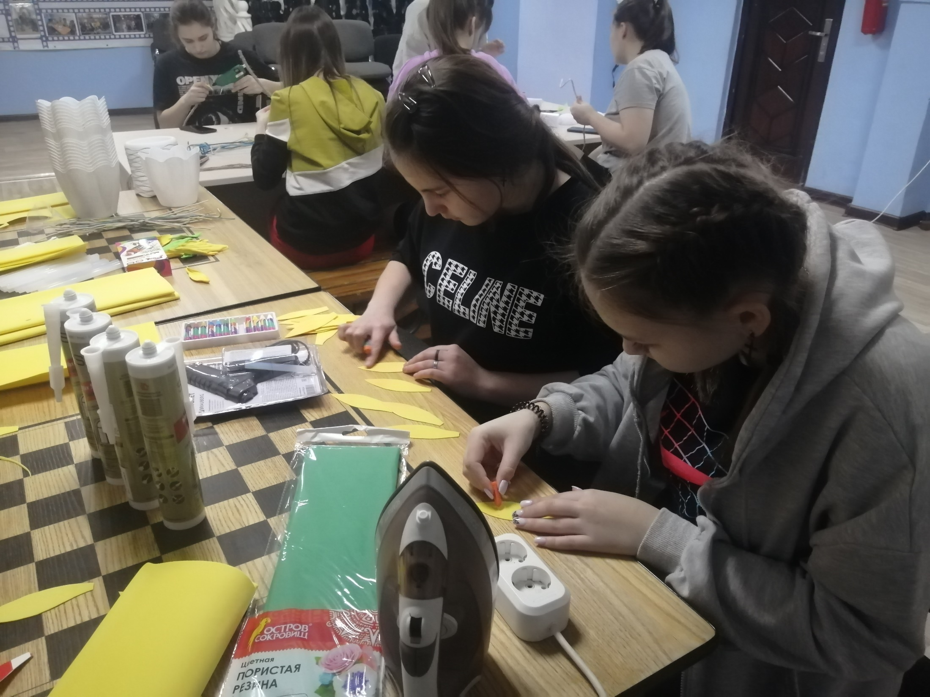
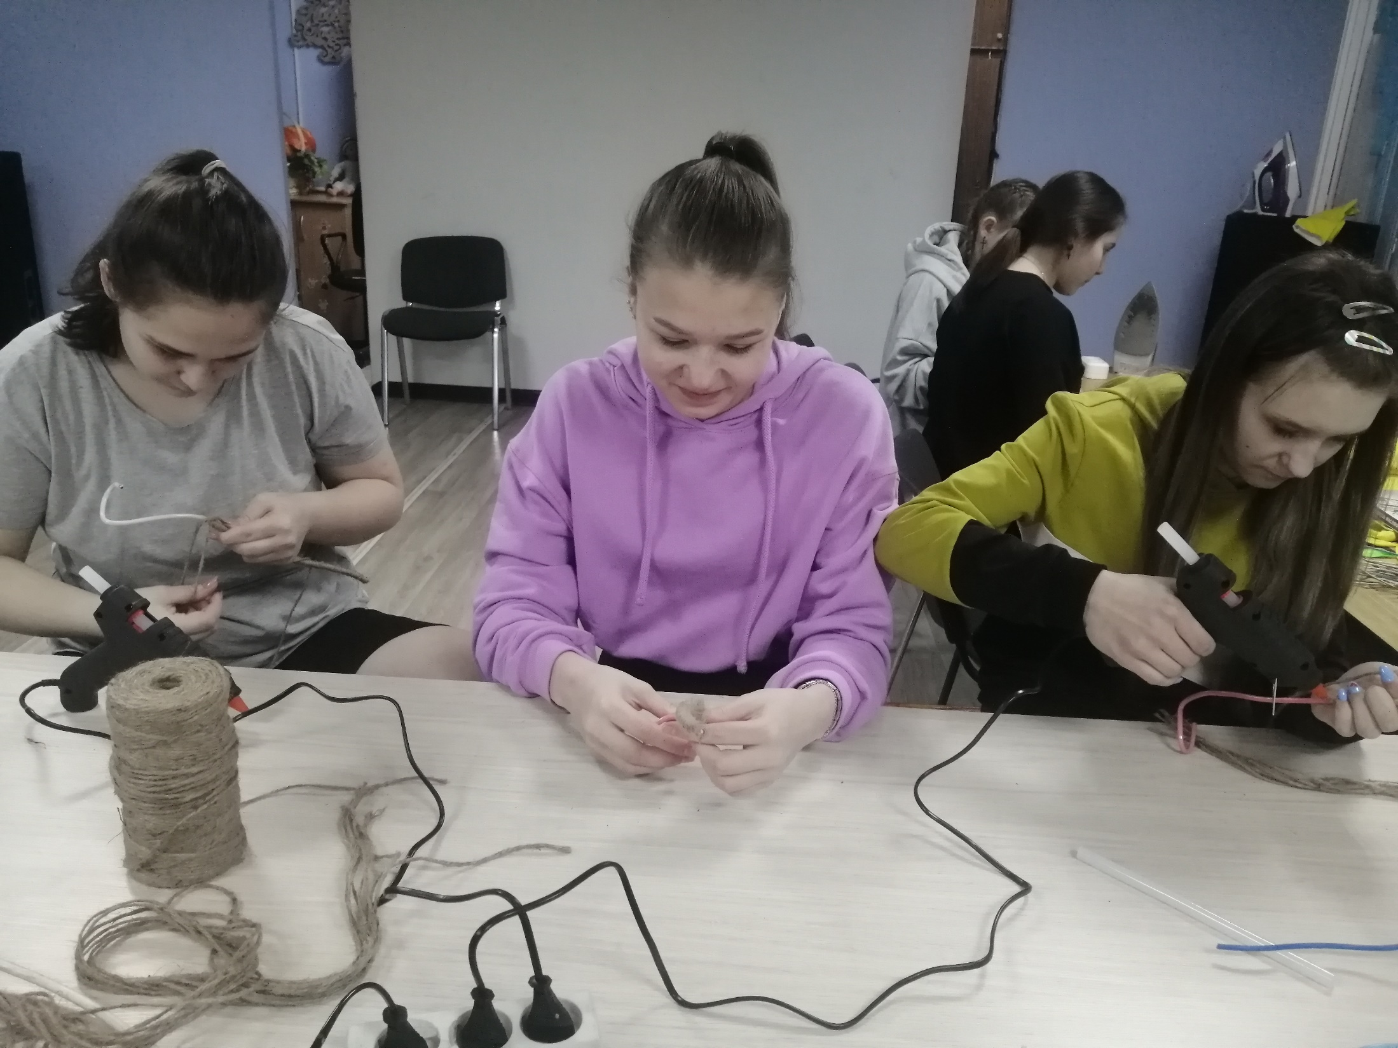
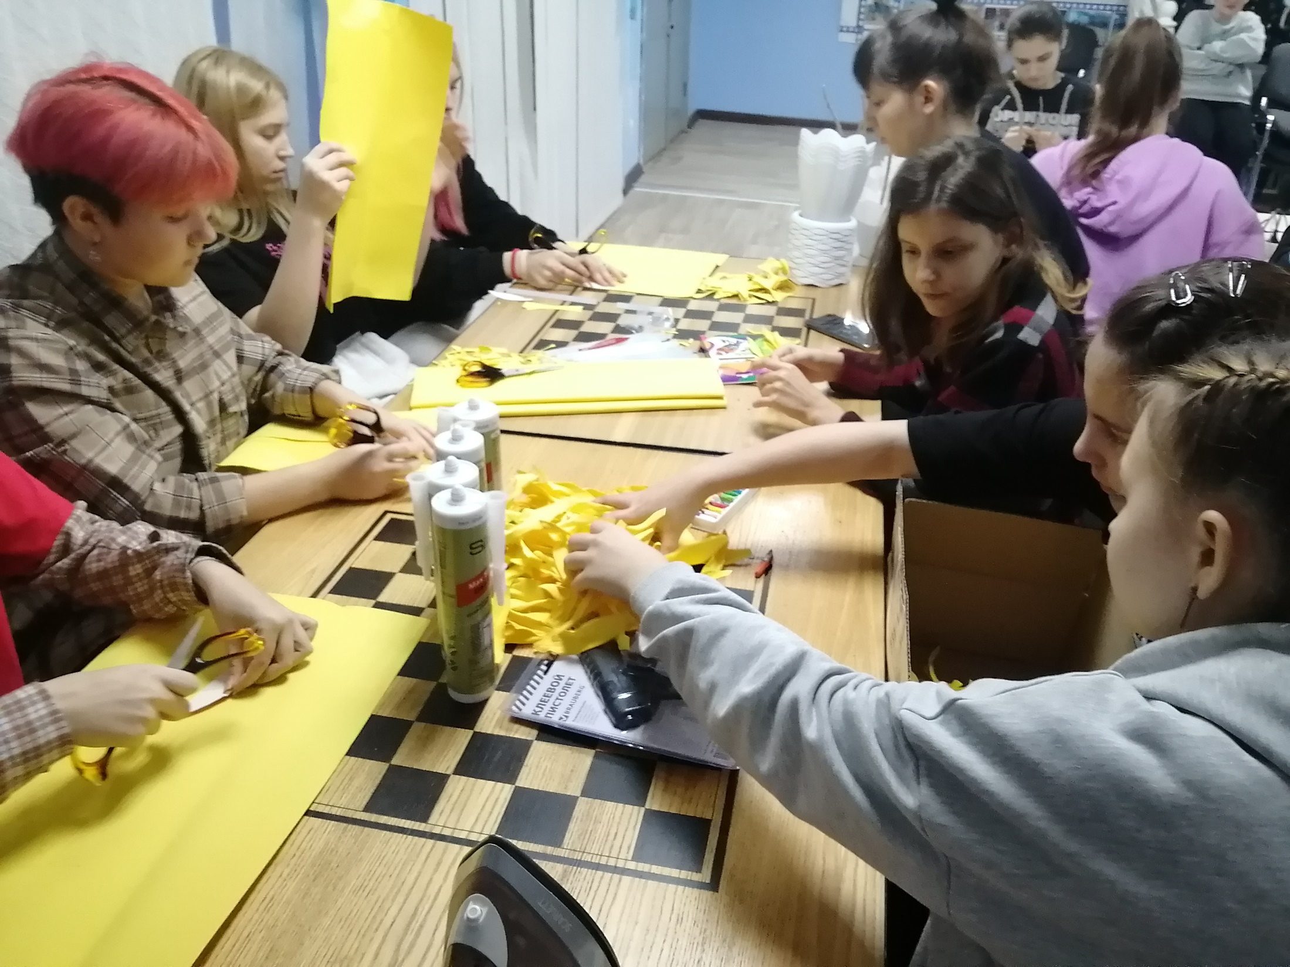
СОЛНЕЧНЫЙ
ТОПИАРИЙ
Занятия с подростками с ОВЗ по декоративно-прикладному творчеству. Создание кофейного топиария | Ноябрь-декабрь 2022 | Охвачено 20 подростков с ОВЗ Ленинский р, Кировский р, Свердловский р) и 4 волонтера Проект победитель «Территория Красноярский край»

Slide 15
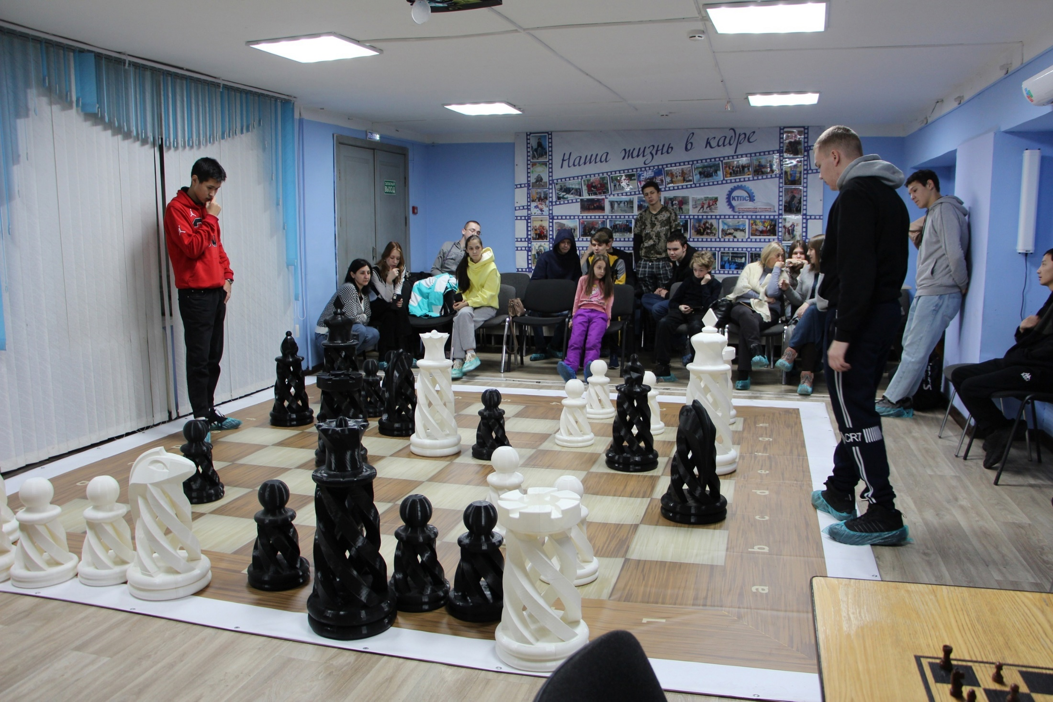
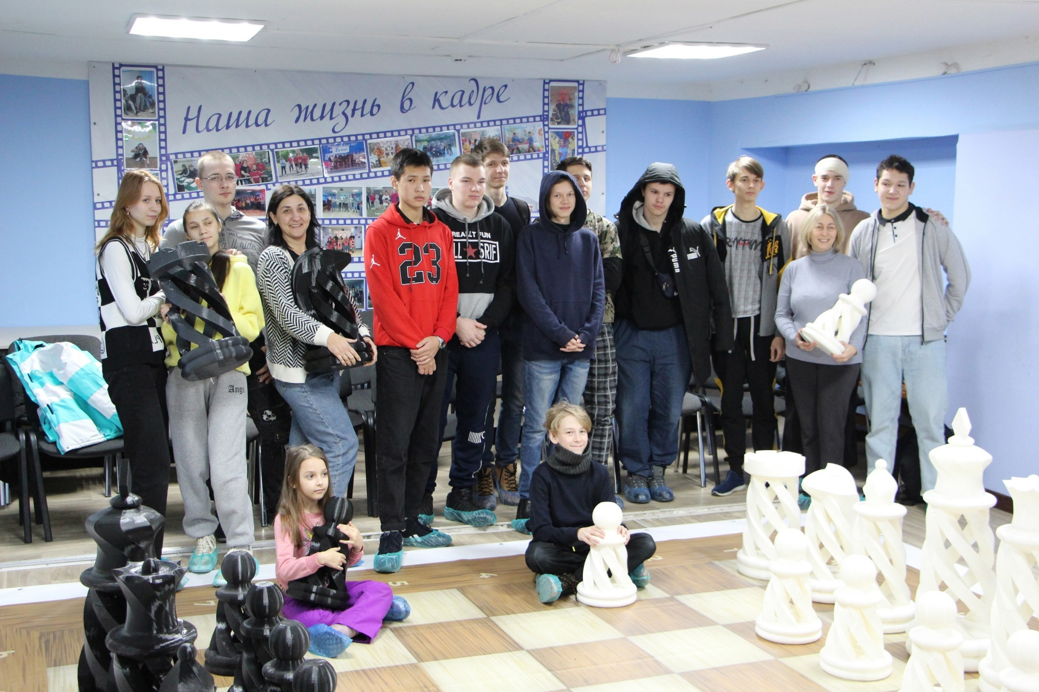
ШАХ
И
МАТ
Турнир по напольным шахматам изготовленных студентами в «Innovators Group» студенческой лаборатории моделирования и прототипирования (3D печати) | Ноябрь-декабрь 2022 | Студенты профессиональных образовательных учреждений (техникумов) города Красноярска Проект победитель «Территория Красноярский край»

Slide 16
Перечень содержательных приоритетов развития сообщества на следующий год.
      Продолжить реализацию проекта «Благородный возраст»
      Продолжать занятия с подростками с ОВЗ по декоративно-прикладному творчеству
      Увеличить количество участников отряда волонтеров до 60 человек
      Привлечь к разработке и для дальнейшей реализации проектов партнеров из НКО: «Дворовые праздники» и «Спортивная площадка»

Slide 17
Результат:
Увеличение количества волонтеров с 8 до 49 человек
Создание системы волонтерской деятельности в техникуме, как составляющей программы дополнительного образования
Расширение связей с волонтерскими организациями края (официально заключено соглашение с волонтерскими организациями и движениями)
Пропаганда здорового жизненного стиля и высокоэффективных поведенческих стратегий и личностных ресурсов.

Slide 18
Результат:
Большое количество благодарственных писем за участие в крупнейших мероприятиях всероссийского и краевого масштаба
Благодарственные письма за активное участие в развитии и пропаганде безвозмездного донорства крови на территории Красноярского края
Благодарственные письма за оказание помощи в организации закрытия инфекционного госпиталя для лечения пациентов с новой короновирусной инфекцией
Благодарственное письмо за помощь в организации мероприятий Регионального отделения Общероссийского общественного движения «Народный фронт «За Россию»
Благодарственное письмо от администрации г.Уяра за оказание помощи в ликвидации последствий пожара
Благодарственные письма Ресурсного центра поддержки добровольчества «Добрые люди» за отзывчивость и неравнодушие
3 волонтера отряда награждены благодарственными письмами Губернатора края за активное участие в организации пунктов сбора и доставке гуманитарной помощи
Благодарственное письмо от волонтерского центра Доброе дело» за помощь в организации и проведении акции «Помоги пойти учиться» в городе Красноярске и за его пределами
Благодарственное письмо от регионального отделения Партии «Единая Россия» за активную и конструктивную гражданскую позицию, неравнодушное отношение и бескорыстную помощь беженцам Донбасса.
Можно бесконечно перечислять их…

Slide 19
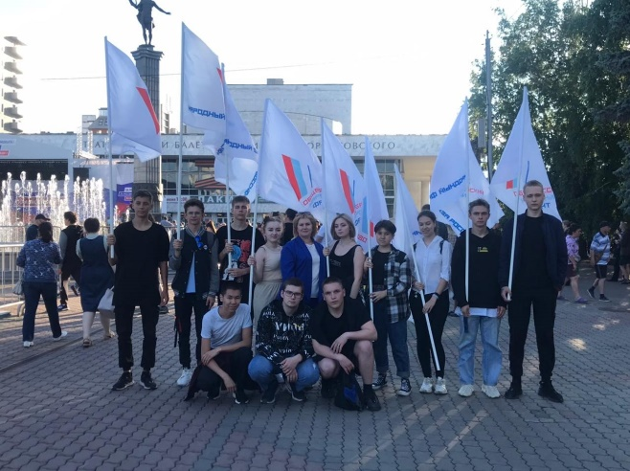
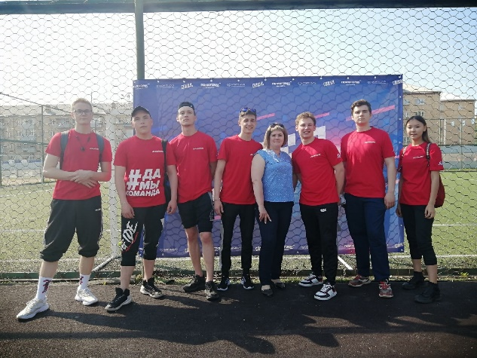
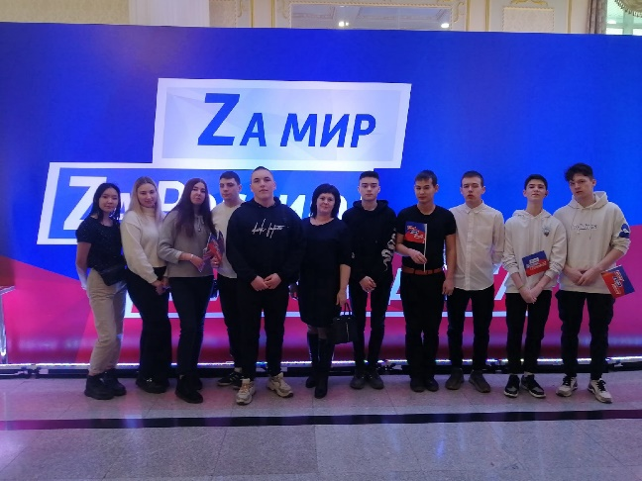
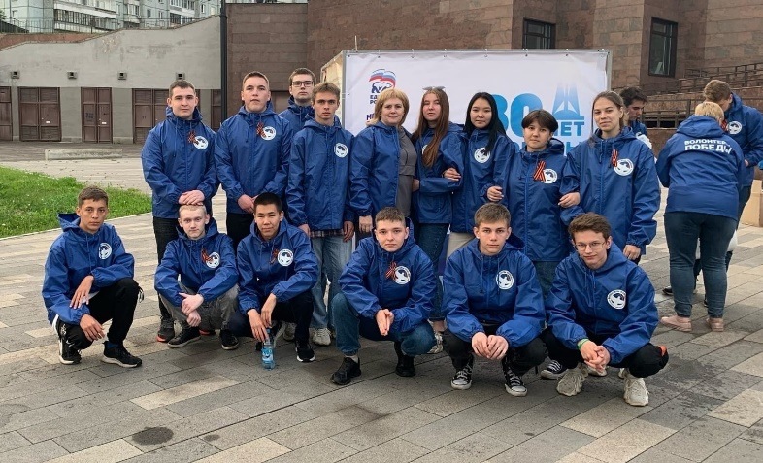
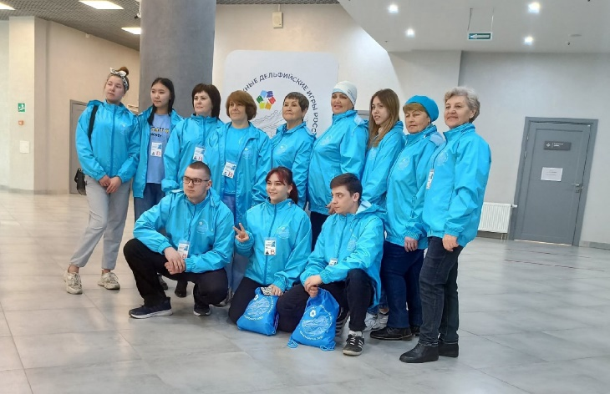
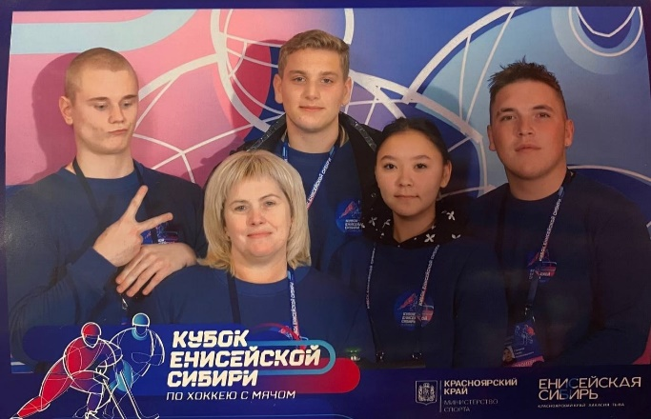
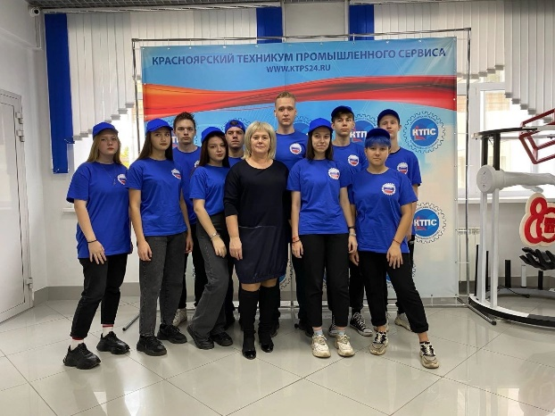
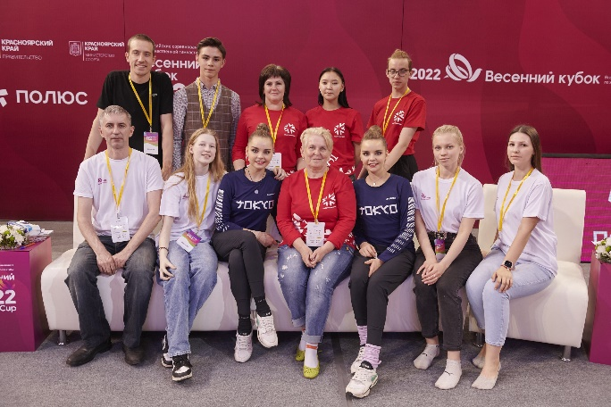

Slide 20
Количество участников мероприятий сообщества;
Около 580 человек
Среднее количество мероприятий сообщества в год;
12
Количество партнеров (коммерческих и некоммерческих); 6
«Молодежка ОНФ», Региональное отделение партии «Единая Россия», Центр добровольчества «Доброе дело», Молодежный центр «Зеркало», Молодежный центр «Свое дело», Фонд «Красноярье без сирот»

Slide 21
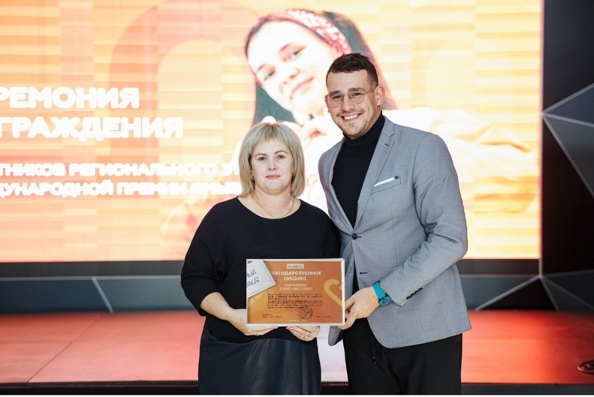
Успешность деятельности волонтерского отряда напрямую зависит и от руководителя отряда. Важным условием является творческий подход, заинтересованность.
Участник регионального тура международной премии «#МЫВМЕСТЕ»
в номинации «Страна возможностей» категория «Волонтеры»
Добрые дела можно вершить в одиночку или в компании единомышленников, но решать проблемы сообща все-таки лучше – так больше возможностей помочь людям.

